Slide 1
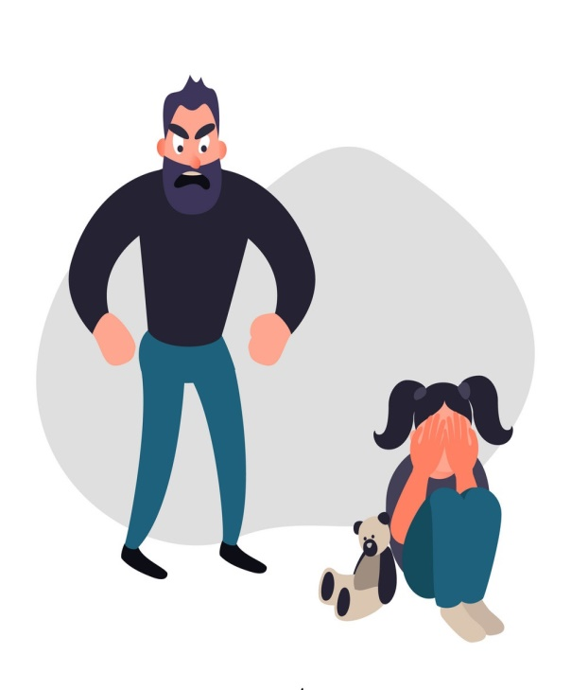
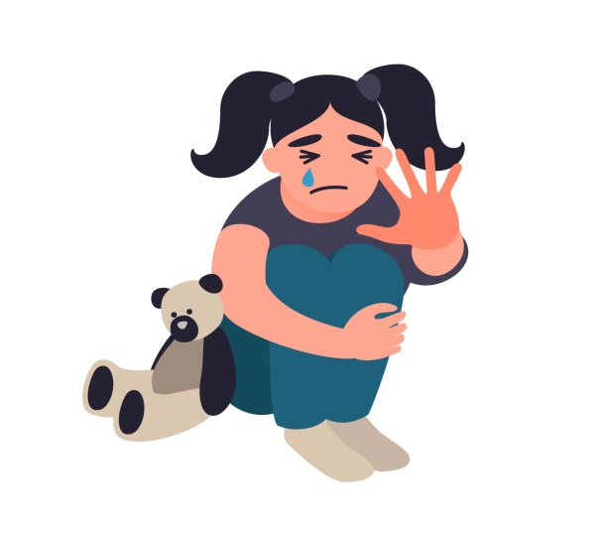
КГУ «РЕГИОНАЛЬНЫЙ ЦЕНТР ПСИХОЛОГИЧЕСКОЙ ПОДДЕРЖКИ
И ДОПОЛНИТЕЛЬНОГО ОБРАЗОВАНИЯ» УПРАВЛЕНИЯ ОБРАЗОВАНИЯ АКИМАТА КОСТАНАЙСКОЙ ОБЛАСТИ
ПАМЯТКА
«Профилактика жестокого обращения с детьми»
(для родителей)
Обсудите с подростком вопрос о помощи различных служб в ситуации, сопряженной с риском для жизни.
Проговорите с ним те номера телефонов, которыми он должен воспользоваться в ситуации, связанной с риском для жизни.
Воспитывайте в ребенке привычку рассказывать вам не только о своих достижениях, но и о тревогах, сомнениях, страхах.
Каждую трудную ситуацию не оставляйте без внимания, анализируйте вместе с ним.
Не опаздывайте с ответами на вопросы вашего ребенка по различным проблемам физиологии, иначе на них могут ответить другие люди.
Если ваш ребенок подвергся сексуальному насилию, не ведите себя так, как будто он совершил нечто ужасное, после чего его жизнь невозможна.
Ни в коем случае не оставляйте нерешенными проблемы, касающиеся сохранения физического и психического здоровья вашего ребенка.

